Slide 1
工作进展
--刘梦瑶

Slide 2
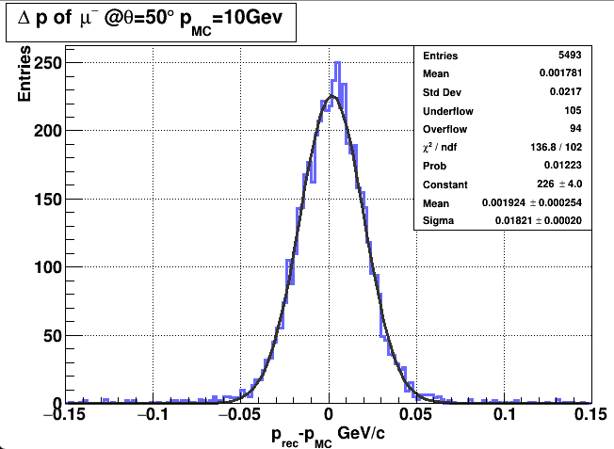
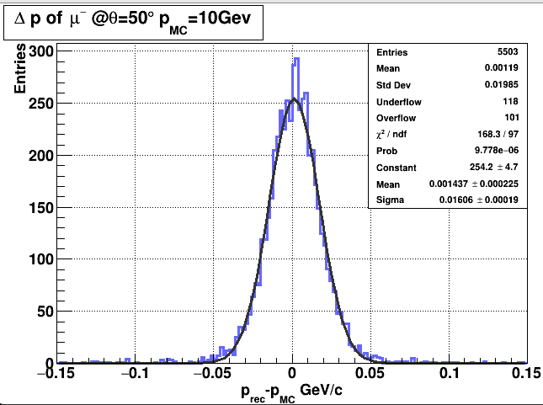
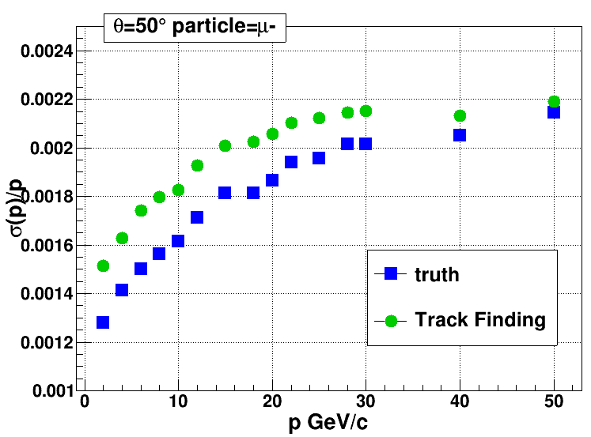
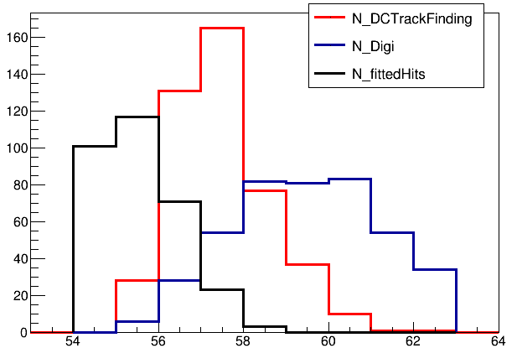
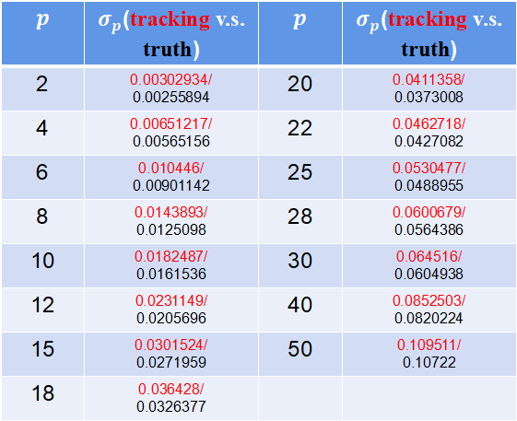
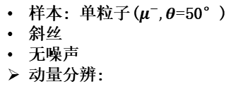
样本: 单粒子($μ^{−},θ$=50°)
斜丝
无噪声
动量分辨:
tracking
truth
$$p$$ | $σ_{p}$(tracking v.s. truth) | $$p$$ | $σ_{p}$(tracking v.s. truth)
2 | 0.00302934/ 0.00255894 | 20 | 0.0411358/ 0.0373008
4 | 0.00651217/ 0.00565156 | 22 | 0.0462718/ 0.0427082
6 | 0.010446/ 0.00901142 | 25 | 0.0530477/ 0.0488955
8 | 0.0143893/ 0.0125098 | 28 | 0.0600679/ 0.0564386
10 | 0.0182487/ 0.0161536 | 30 | 0.064516/ 0.0604938
12 | 0.0231149/ 0.0205696 | 40 | 0.0852503/ 0.0820224
15 | 0.0301524/ 0.0271959 | 50 | 0.109511/ 0.10722
18 | 0.036428/ 0.0326377
击中数分布：

Slide 3
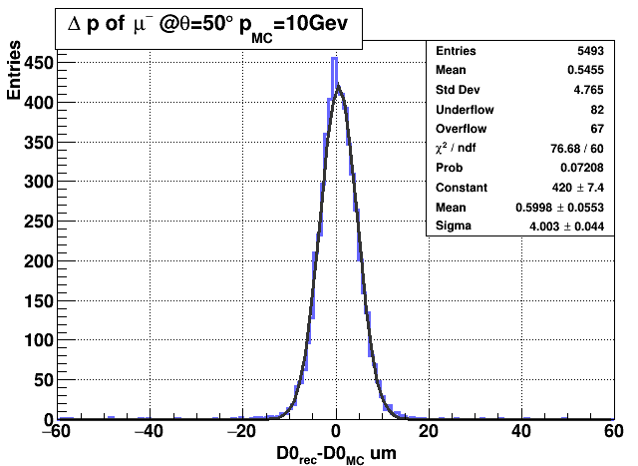
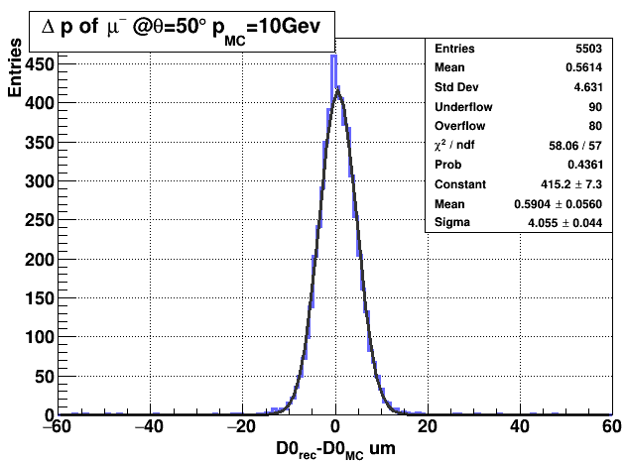
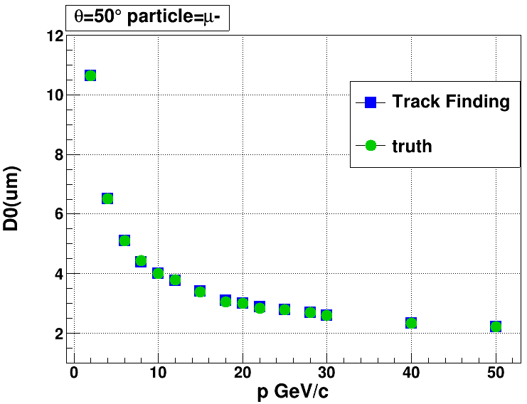
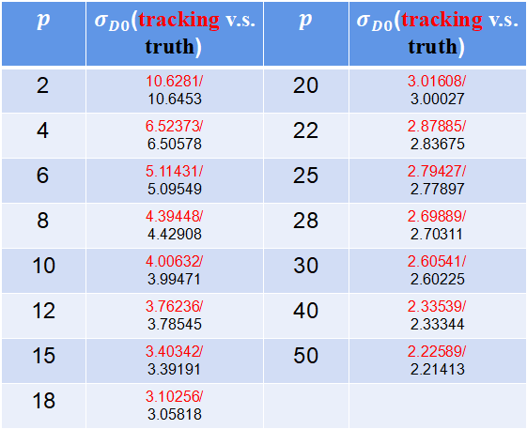
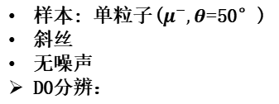
样本: 单粒子($μ^{−},θ$=50°)
斜丝
无噪声
D0分辨：
tracking
truth
$$p$$ | $σ_{D0}$(tracking v.s. truth) | $$p$$ | $σ_{D0}$(tracking v.s. truth)
2 | 10.6281/ 10.6453 | 20 | 3.01608/ 3.00027
4 | 6.52373/ 6.50578 | 22 | 2.87885/ 2.83675
6 | 5.11431/ 5.09549 | 25 | 2.79427/ 2.77897
8 | 4.39448/ 4.42908 | 28 | 2.69889/ 2.70311
10 | 4.00632/ 3.99471 | 30 | 2.60541/ 2.60225
12 | 3.76236/ 3.78545 | 40 | 2.33539/ 2.33344
15 | 3.40342/ 3.39191 | 50 | 2.22589/ 2.21413
18 | 3.10256/ 3.05818

Slide 4
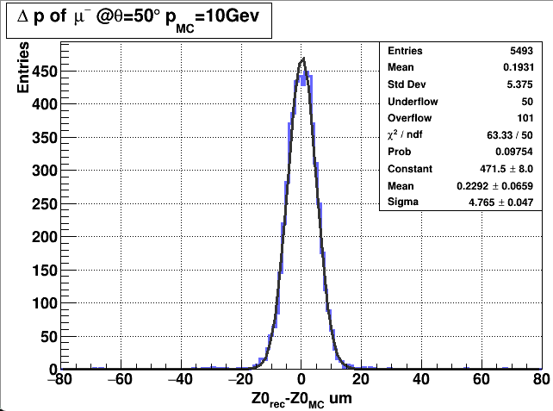
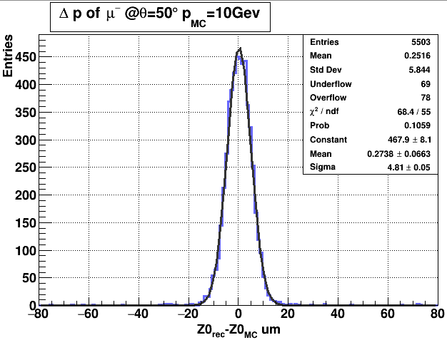
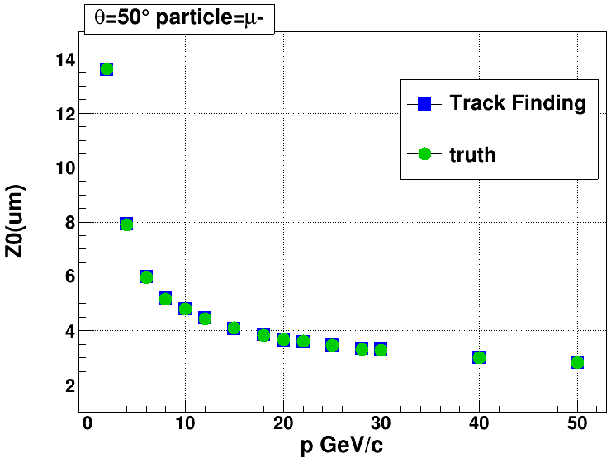
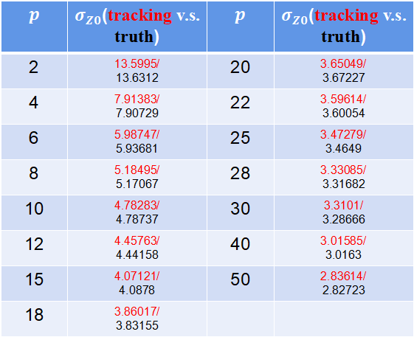
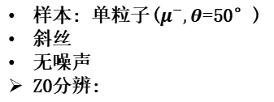
样本: 单粒子($μ^{−},θ$=50°)
斜丝
无噪声
Z0分辨:
tracking
truth
$$p$$ | $σ_{Z0}$(tracking v.s. truth) | $$p$$ | $σ_{Z0}$(tracking v.s. truth)
2 | 13.5995/ 13.6312 | 20 | 3.65049/ 3.67227
4 | 7.91383/ 7.90729 | 22 | 3.59614/ 3.60054
6 | 5.98747/ 5.93681 | 25 | 3.47279/ 3.4649
8 | 5.18495/ 5.17067 | 28 | 3.33085/ 3.31682
10 | 4.78283/ 4.78737 | 30 | 3.3101/ 3.28666
12 | 4.45763/ 4.44158 | 40 | 3.01585/ 3.0163
15 | 4.07121/ 4.0878 | 50 | 2.83614/ 2.82723
18 | 3.86017/ 3.83155

Slide 5
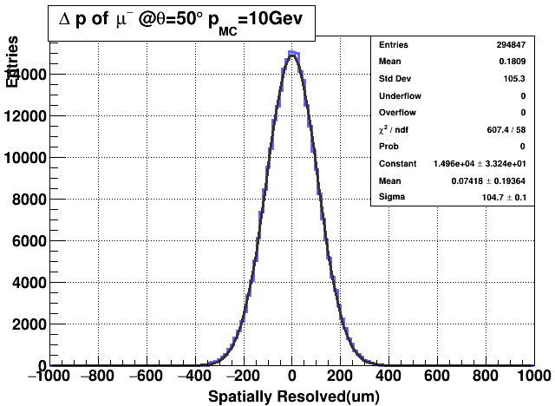
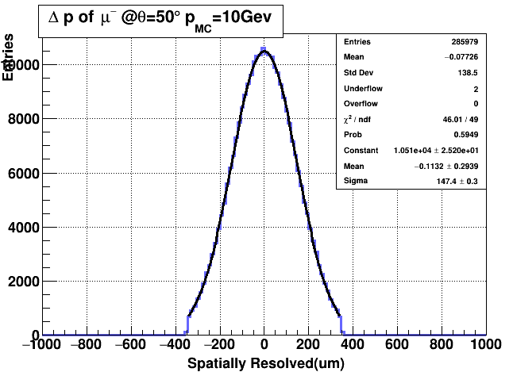
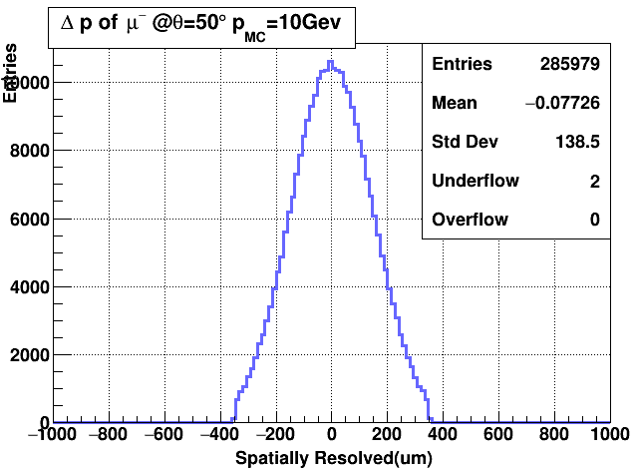
样本: 单粒子($μ^{−},θ$=50°,p=10GeV)
斜丝
无噪声
空间分辨：
Sigma=104.7um
Sigma=147.357um
truth
tracking

Slide 6
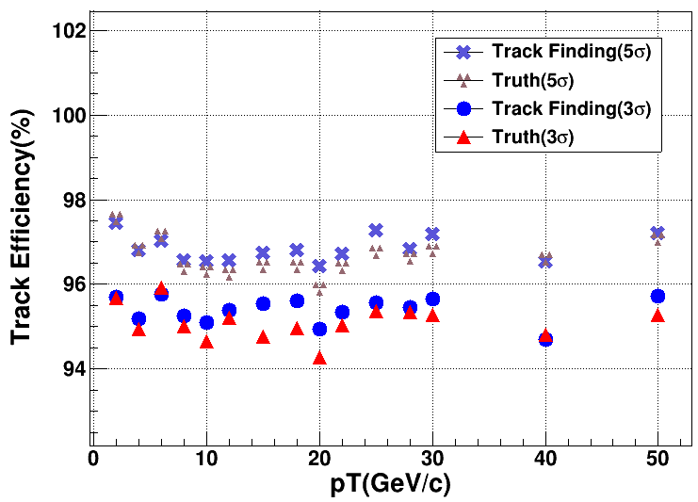
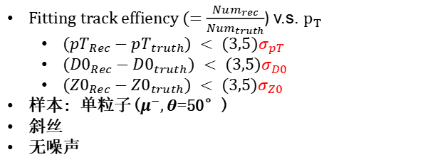
$Fitting track effiency (=$ $\frac{{Num}_{rec}}{{Num}_{truth}}$) v.s. $p_{T}$
$({pT}_{Rec}−{pT}_{truth}) < (3,5)σ_{pT}$
$({D0}_{Rec}−{D0}_{truth}) < (3,5)σ_{D0}$
$({Z0}_{Rec}−{Z0}_{truth}) < (3,5)σ_{Z0}$
样本: 单粒子($μ^{−},θ$=50°)
斜丝
无噪声

Slide 7
击中数：

